Slide 1
Патология слюнных желез

Slide 2
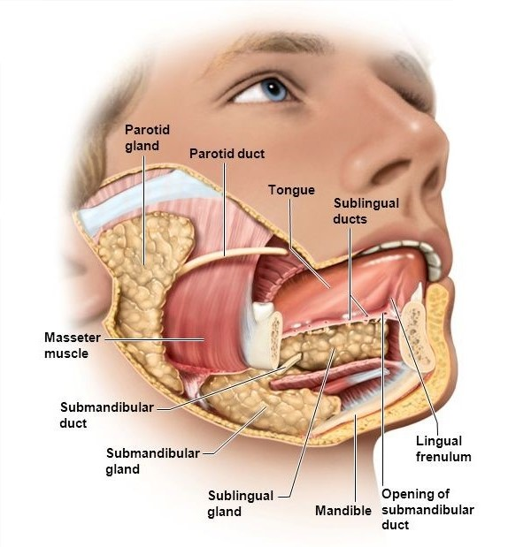
Три пары больших слюнных желез околоушные, подчелюстные и подъязычные, и многочисленные мелкие слюнные железы (СЖ) - губные, небные, щечные, язычные - являются органами внешней и внутрен­ней секреции. По характеру секрета малые СЖ делятся на белковые, имею­щие трубчатое строение, слизистые и смешанные, имеющие альвеолярно-трубчатое строение.

Slide 3
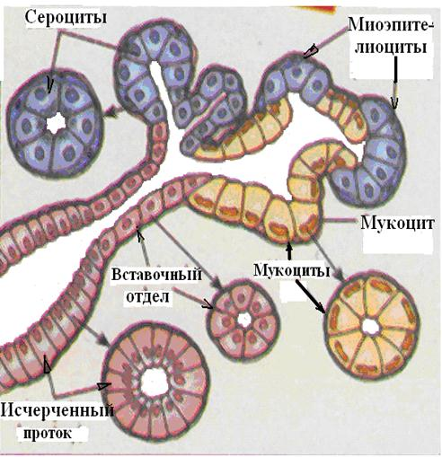
Альвеола имеет округлую форму и выстлана секретор­ными клетками, протоки в структуре стенок имеют миоэпителиальные клет­ки. Большие слюнные железы имеют альвеолярно-трубчатое дольчатое строение: состоят из альвеол, протоков и межуточной (интерстициальной) ткани.

Slide 4
На секрецию слюны человека на уровне целостного организма оказывает влияние: характер пищи, продолжительность стимуляции, скорость слюноотделения, состав крови, гормоны, заболевания слюнных желез, системные заболевания и другие факторы.
Действие этих факторов реализуется через вегетативную нервную систему. Окончательный состав слюны контролируется 4 факторами:
Концентрацией вещества в крови;
Нервной регуляцией состава слюны – импульсы от осмо – рецепторов, тактильных рецепторов полости рта, желудка и т.д;
Действие гормонов – минералокортикоиды повышают содержание в слюне ионов калия, снижают – натрия;
Функциональной активностью почек.

Slide 5
Гиперсиалия (гиперсаливация, сиалорея)
Наблюдается при паркинсо­низме, опухолях головного мозга, эпилепсии, при язвенной болезни желудка и 12-перстной кишки, токсикозе беременных, глистных инвазиях, отравлени­ях свинцом, ртутью, растительными ядами (спорынья, дурман), при приме­нении лекарственных препаратов (галантамин, оксазил) и др. Как правило, появляется у больных с различными формами стоматитов, гингивитов, глос­ситов, некоторыми одонтогенными воспалительными заболеваниями; после протезирования, шинирования (как реакция на инородное тело). Секреция слюнных желез усиливается под действием вкусовых раздражителей (лимонная кислота), лекарственных препаратов (пилокарпин гидрохлорид 1%) и др

Slide 6
Гипосиалия (гипосаливация, олигосиалия)
Сопутствует острым инфекционным заболеваниям (дизентерия, брюшной тиф, гепатит, грипп и т.д.). Среди патологических состояний, сопровождающихся сниже­нием функции слюноотделения следует отметить: сахарный диабет, эндокринопатии (климакс), эмоциональные напряжения (нервные стрессы), церебросклероз, хронический гастрит, хронический холецистит, заболевания ги­пофиза и гипоталамуса (несахарный диабет, акромегалия) и др. Некоторые лекарственные препараты могут вызывать побочный эффект в виде сухости полости рта

Slide 7
По этиологии выделяют врождённые и приобретённые заболева­ния слюнных желез.
Группу врожденных форм патологии слюнных желез состав­ляют:
агенезия (отсутствие зачатков желез)
гипоплазия (недоразви­тие желез)
эктопия (смещение структур желез за пределы места нор­мального расположения их)
врождённая гипертрофия желез и добавочные железы.
Из группы приобретённых заболеваний слюнных желез в практике стоматологов наибольшее значение имеют:
сиалоадениты (первичные и вторичные)
слюннокаменная болезнь (сиалолитиаз)
опухоли и опухолеподобные заболевания.

Slide 8
По локализации различают воспалительные заболевания:
Околоушных слюнных желез - паротиты;
Подчелюстных слюнных желез - субмандибулиты;
Подъязычных слюнных желез - сублингвиты;
Малых слюнных желез.
По течению делятся на:
острые;
а) вирусные (эпидемический, гриппозный);
б) бактериальные (серозные, гнойные, гангренозные).
хронические.
а) неспецифические (паренхиматозные, интерстициальные, сиалодохиты, смешанные);
б) специфические (туберкулез, актиномикоз и сифилис).

Slide 9
Эпидемический паротит
Входными воротами инфек­ции (возбудитель РНК-содержащий вирус) являются слизистая оболочка полости рта, носа и глотки.
В раннем периоде болезни отмечается отёк околоушной клет­чатки и слизистой полости рта в зоне околоушного (стенонова) слюн­ного протока.
Сосудистые расстройства проявляются гиперемией капиллярной сети с микро­тромбозом и диапедезными кровоизлияниями.

Slide 10
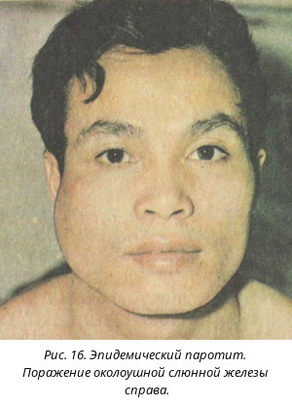
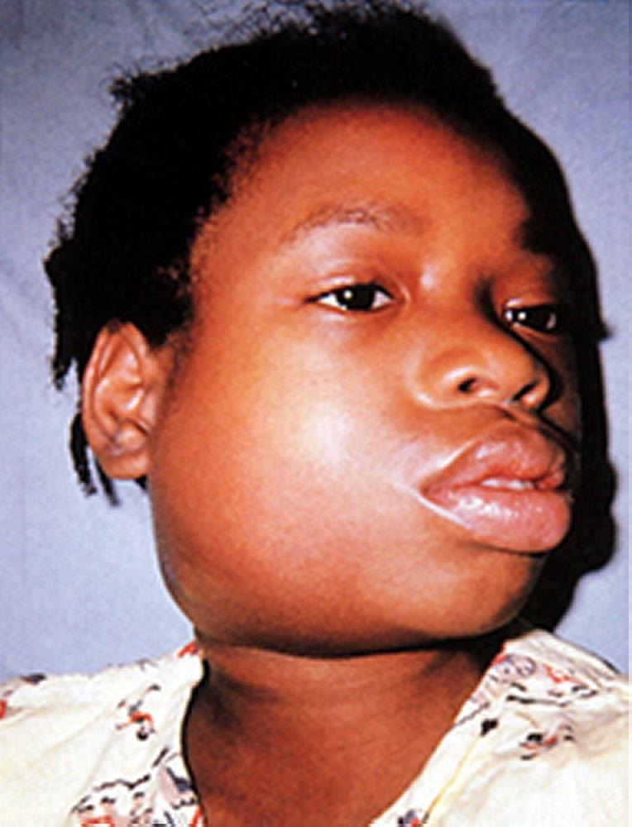
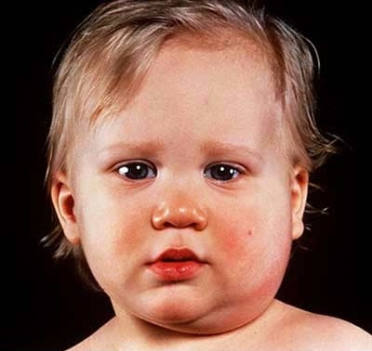

Slide 11
Острый бактериальный (неспецифический) сиалоаденит
При гнойном сиалоадените в очаге воспаления происходит активация протеолитических ферментов, вызывающих увеличение сосудистой прони­цаемости и выход из сосудистого русла жидкой части крови и ее форменных элементов, вместе с которыми в межклеточное пространство проникают иммуноглобулины сыворотки крови и новые компоненты кининовой систе­мы.
Дальнейшая активация протеолиза приводит к перевариванию белковых структур и их гибели. Помимо этого, нарушение проницаемости стенок вы­зывает также активацию свертывающей системы крови, происходит агрега­ция тромбоцитов и отторжение фибрина в сосудах, приводящая к наруше­нию микроциркуляции.

Slide 12
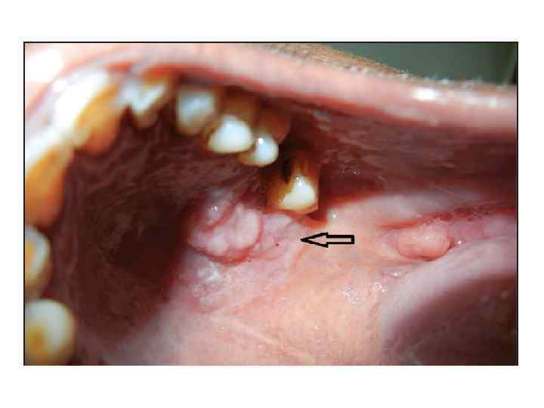
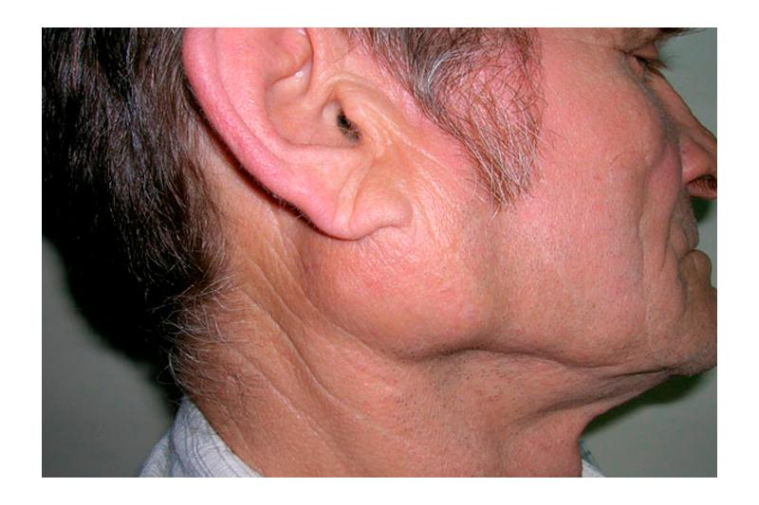
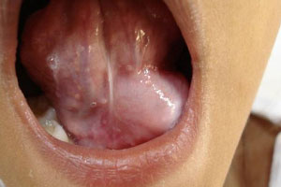
При расплавлении капсулы слюнной железы может быть распростра­нение воспалительного процесса на прилежащие клетчаточные пространст­ва, развиваться медиастенит, сепсис и др.

Slide 13
Хронические сиалоадениты
На фоне гипосиалии микрофлора, восходящим путем попадающая в мелкие альвеолы и накапливающаяся в них, способствует дальнейшему за­стою слюны. Достаточно продолжительное пребывание микробных агентов в ацинусах приводит к стимуляции местного синтеза антител, в результате чего происходит снижение активности микрофлоры. Микроорганизмы, в качестве слабого антигенного стимулятора, способствует сенсибилизации организма и развитию аллергических реакций, что, в конечном счете, может приводить к аутоиммунным реакциям. Появляются аутоантитела к собствен­ным тканям, в том числе и железистым клеткам и эпителиальным клеткам протоков СЖ, что приведит к гибели железистой ткани и замещении ее со­единительной.

Slide 14
Слюннокаменная болезнь (сиалолитиаз)
Считают, что фор­мирование в слюнных железах камней связано с функциональной неполноценностью самих желез, когда в результате дискинезии про­токов нарушается активный отток слюны. Дегидратированная слю­на и содержащиеся в ней соли кальция (фосфаты и карбонаты), а также десквамированный эпителий протоков и ацинусов и колони­зирующиеся в их просвете бактерии составляют матрицу для обра­зования камней. Прямые причины камнеобразования не всегда мож­но установить, известно лишь, что сиалолитиаз часто наблюдается при попадании в протоки желез инородных тел и воспалительных изменениях слизистой оболочки полости рта.

